Slide 1

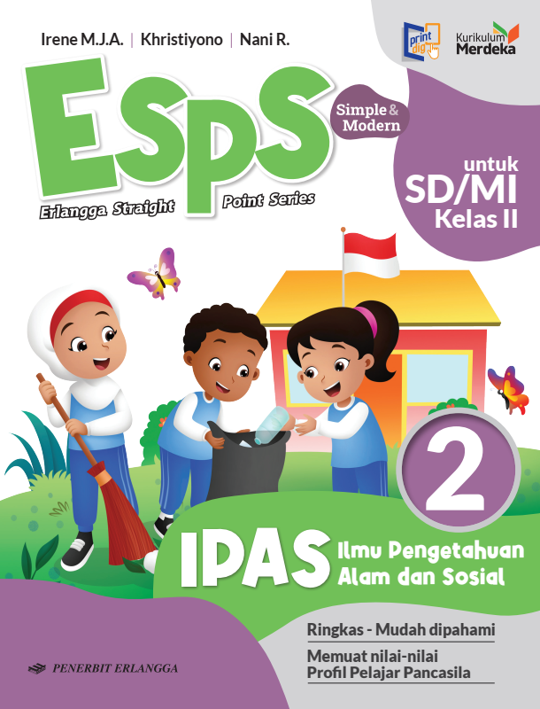
MEDIA MENGAJAR
IPAS
UNTUK SD/MI KELAS 2

Slide 2

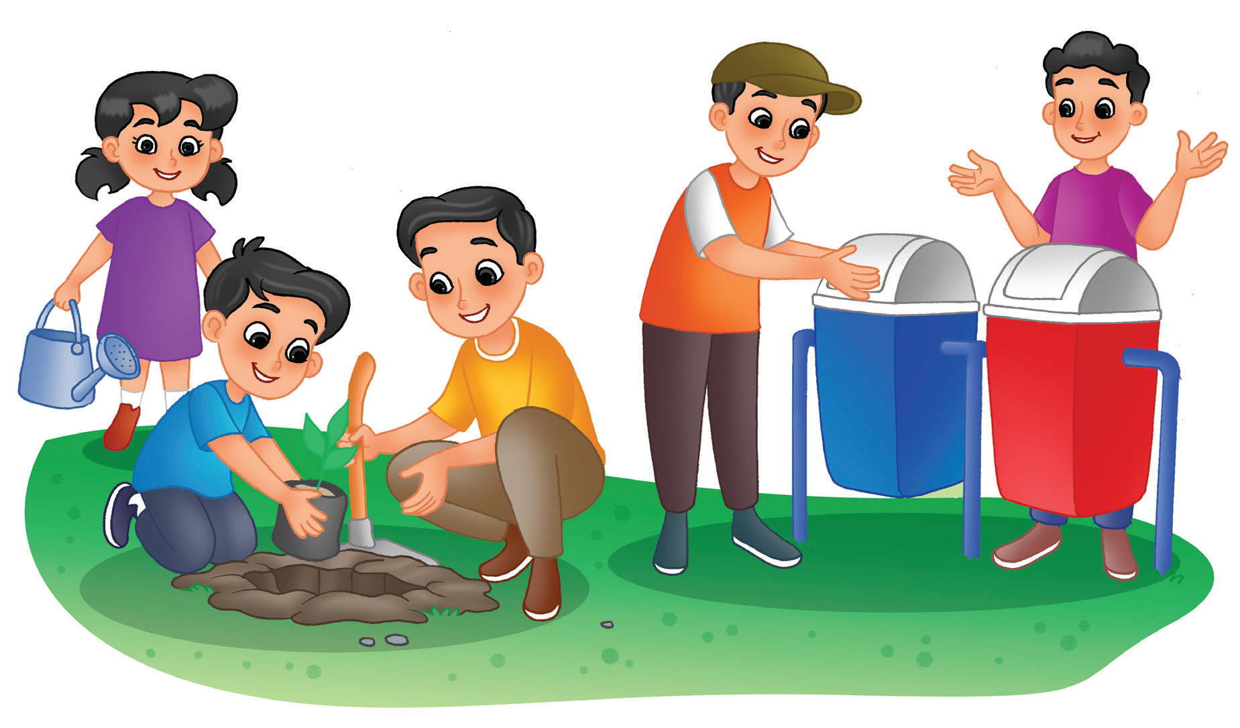
Bab
AKU CINTA LINGKUNGAN
6
TUJUAN PEMBELAJARAN:
Mengidentifikasi lingkungan alami dan buatan.
Menjelaskan cara menjaga kelestarian lingkungan alami dan buatan di sekitar tempat tinggal.
Membedakan lingkungan sehat dan tidak sehat.
Menerapkan perilaku hidup sehat dan ikut serta menjaga kebersihan dan kesehatan lingkungan.

Slide 3

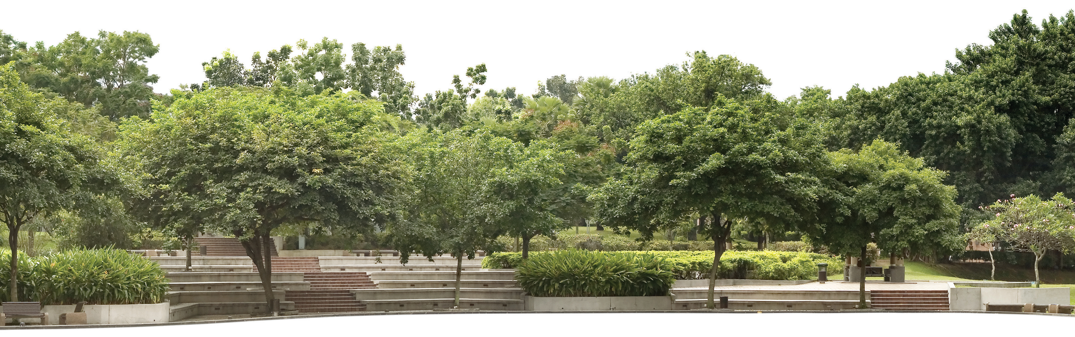
A. Lingkungan di Sekitar Kita
Lingkungan adalah semua yang ada di sekitar kita.
Ada lingkungan alami.
Ada juga lingkungan buatan.

Slide 4
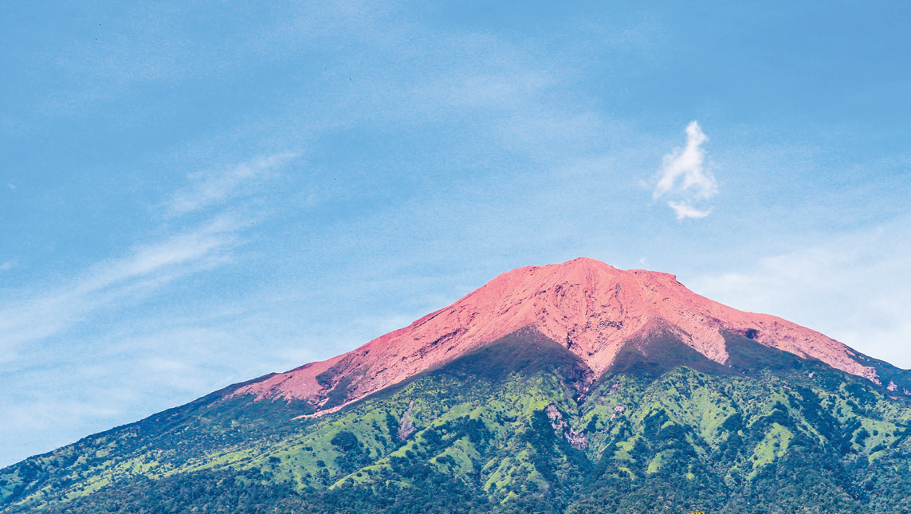
1
Lingkungan Alami
Lingkungan alami merupakan lingkungan yang berada di alam.
Lingkungan masih alami ketika belum ada campur tangan manusia yang mengubahnya.

Slide 5

Contoh lingkungan alami adalah gunung, sungai, danau, dan laut.

Slide 6
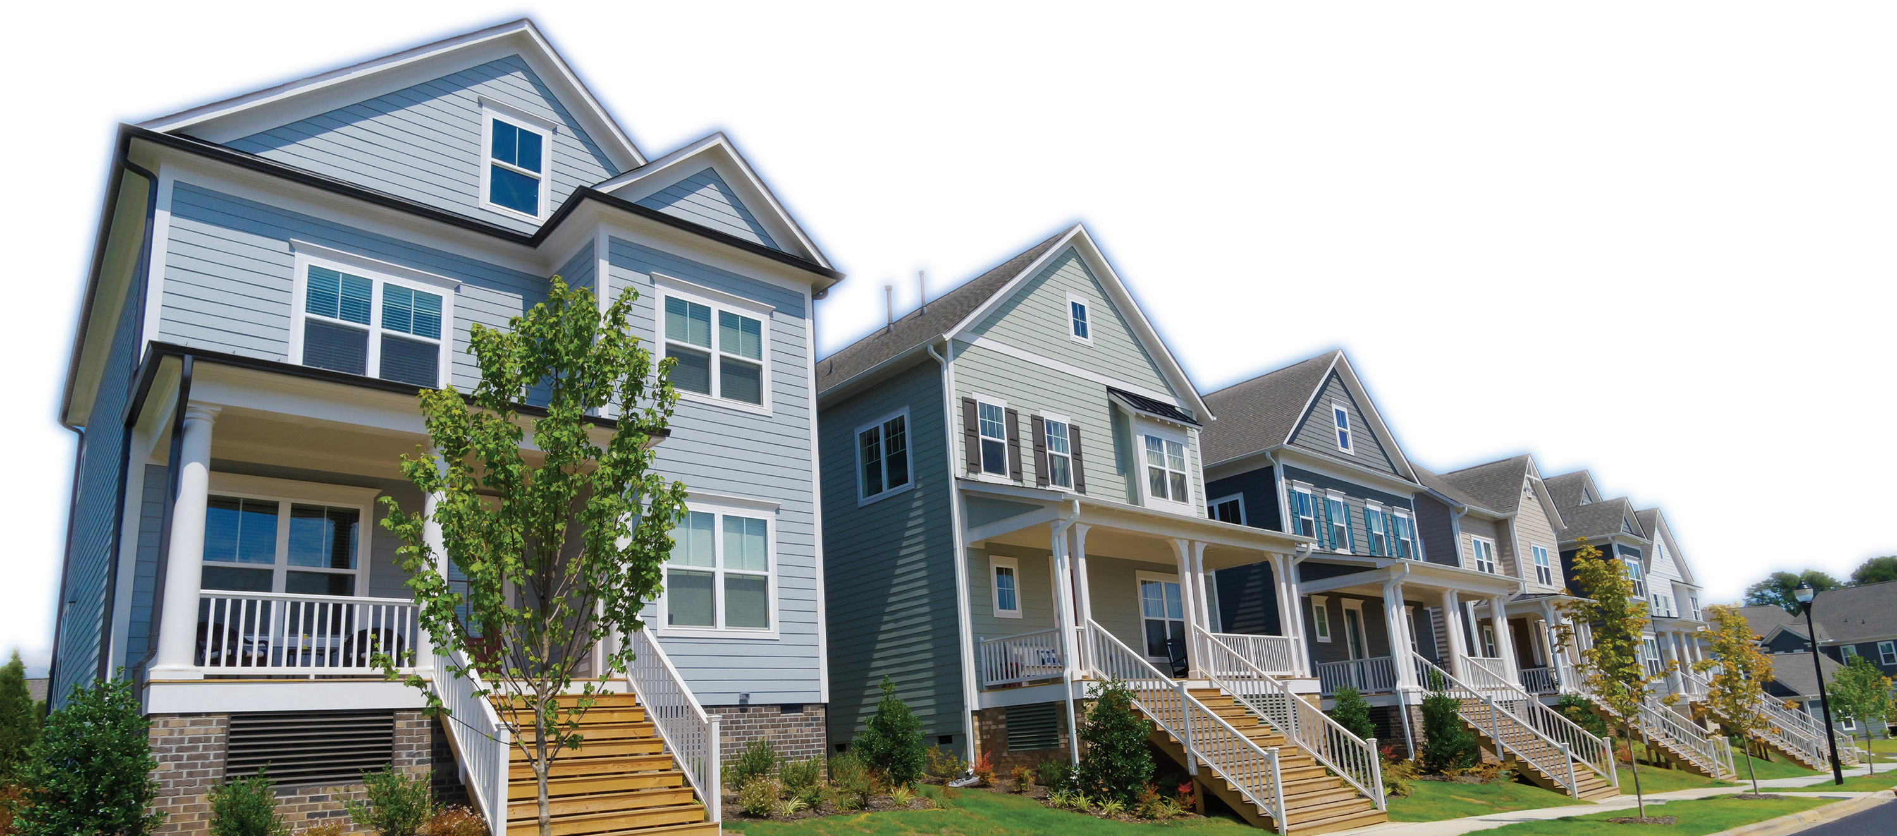
2
Lingkungan Buatan
Lingkungan buatan merupakan
lingkungan yang dibuat oleh manusia.
Manusia membuat lingkungan
ini dengan tujuan tertentu.

Slide 7
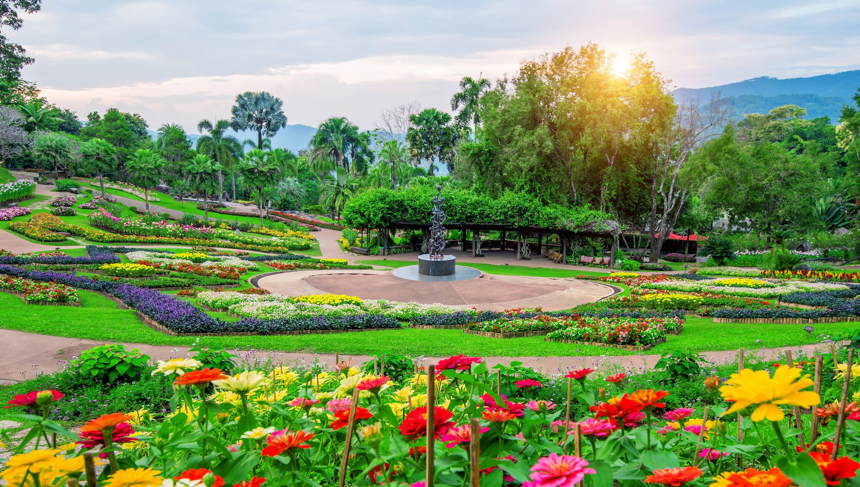
Contoh lingkungan buatan adalah taman kota, kebun raya, waduk, kebun binatang, dan taman safari.

Slide 8
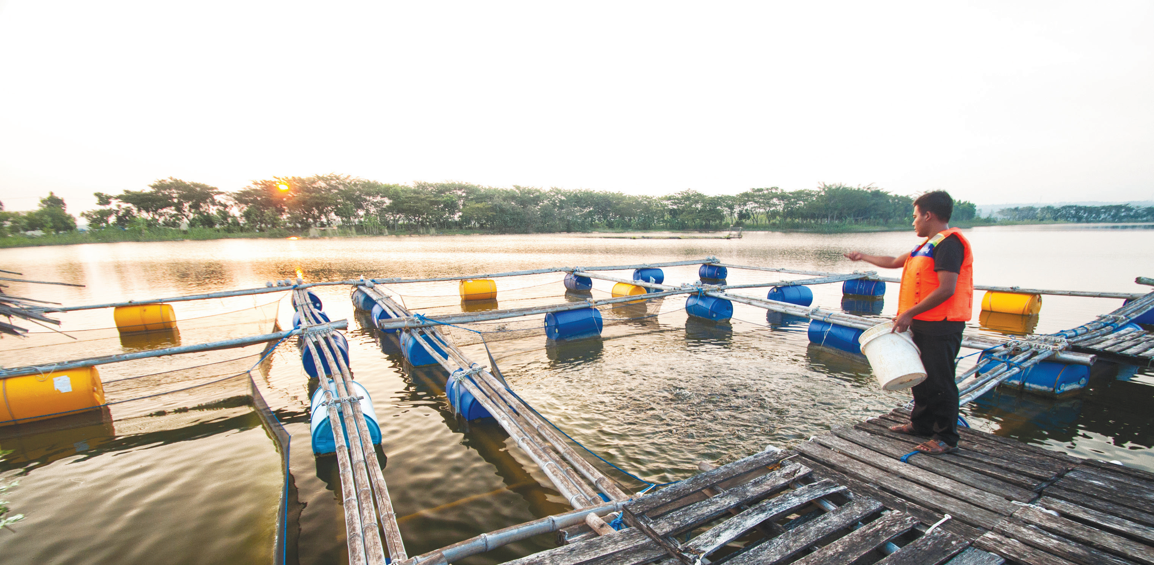
Waduk merupakan danau buatan.
Sumber air dari waduk dapat berasal
dari hujan atau aliran sungai.
Waduk dimanfaatkan sebagai tambak ikan.

Slide 9
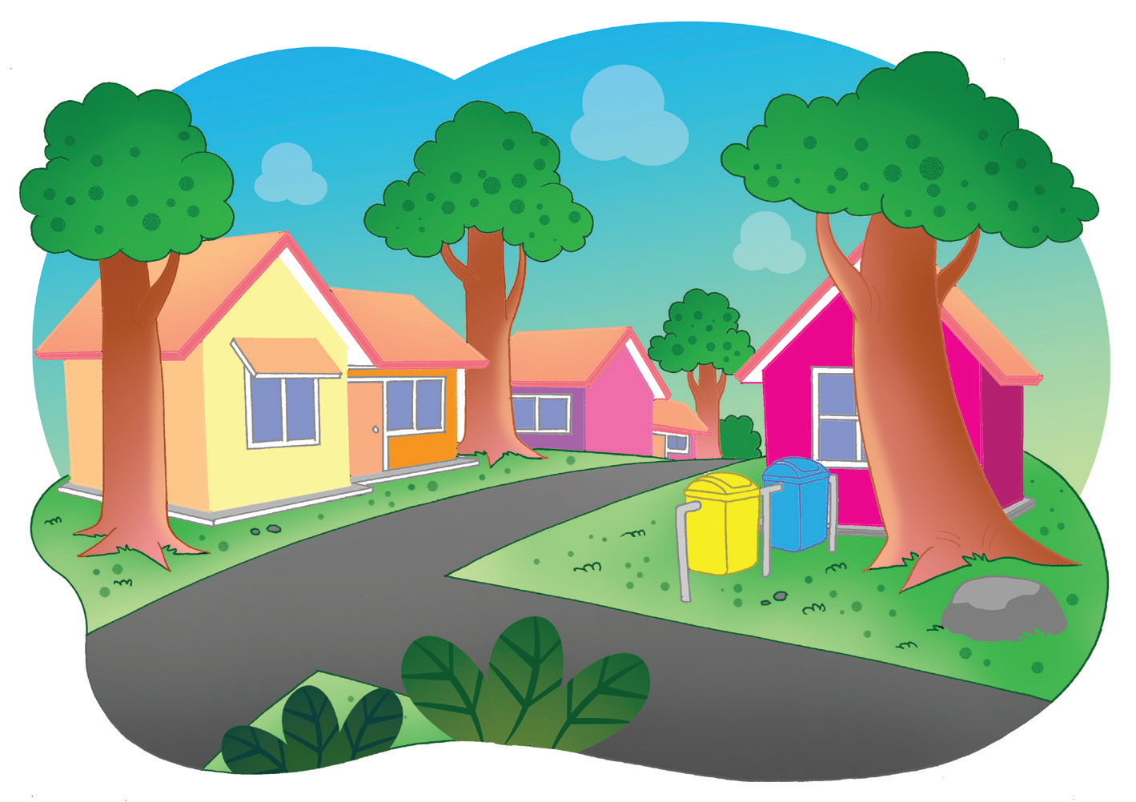
Lingkungan Sehat dan Tidak Sehat
Lingkungan yang bersih disebut lingkungan sehat.
Lingkungan sehat memiliki udara yang bersih dan segar.

Slide 10
Ciri-Ciri Lingkungan Sehat
Sumber airnya jenih, tidak berbau, dan tidak berasa.
Air sungai dan selokan mengalir lancar.
Cuaca tidak ada sampah yang berserakan.
Banyak pohon yang tumbuh subur.

Slide 11
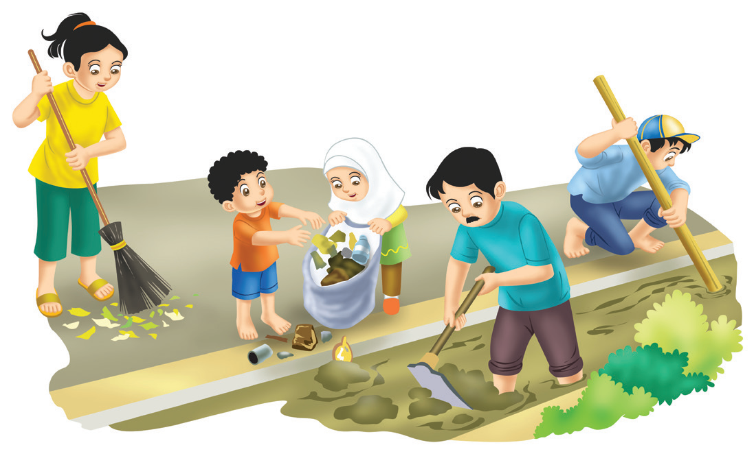
Lingkungan sehat membuat masyarakat hidup nyaman.
Kita dapat terhindar dari penyakit dengan menjaga kebersihan lingkungan.

Slide 12
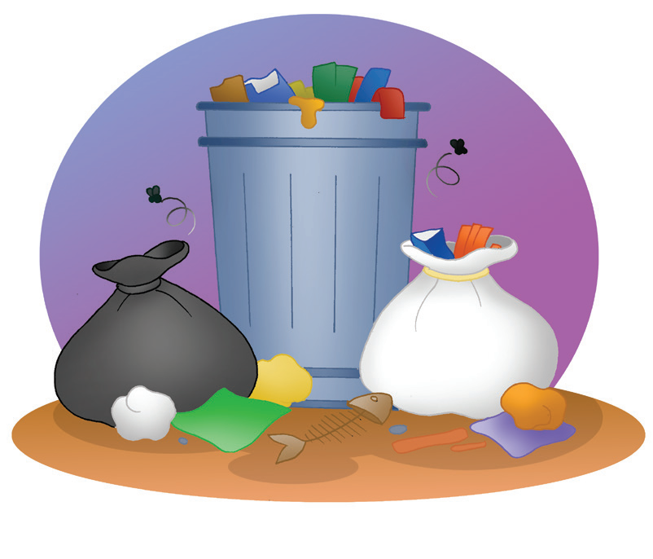
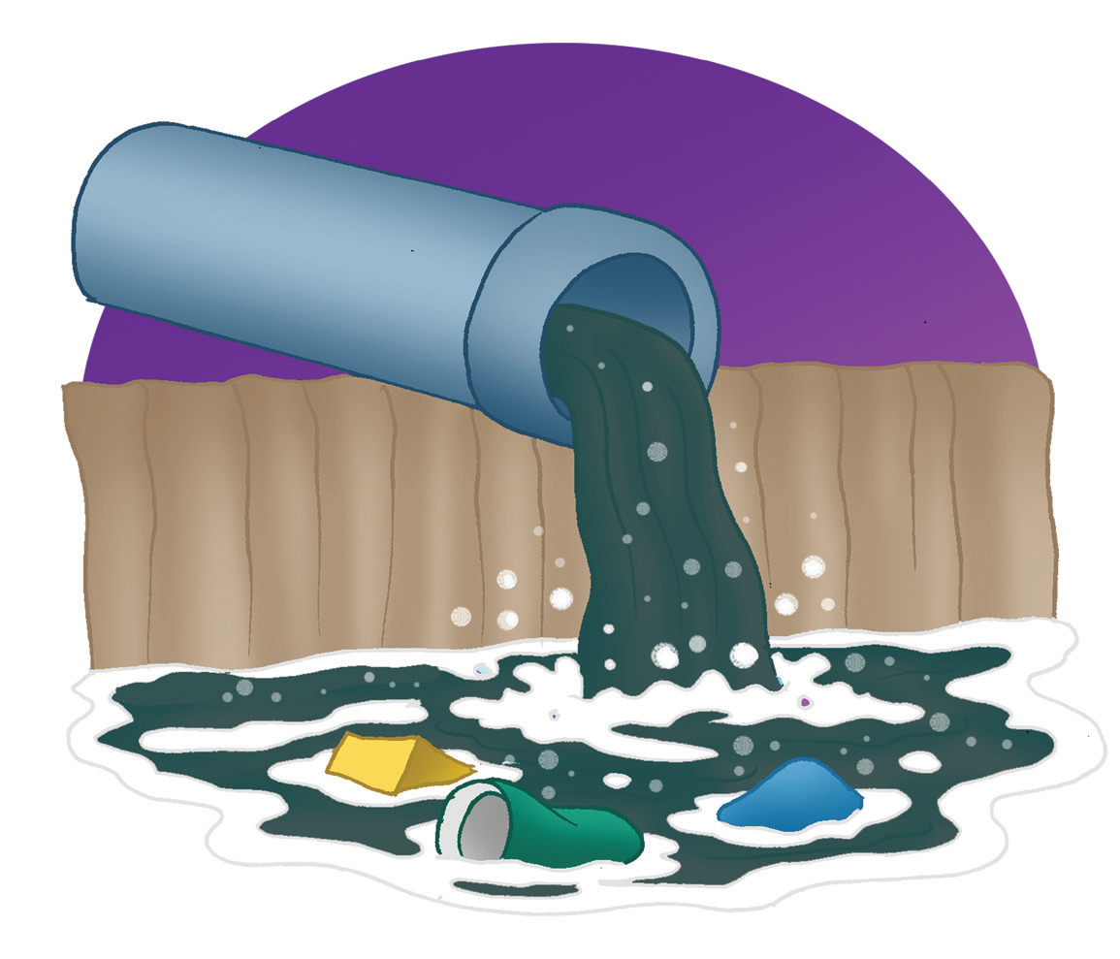
Lingkungan yang tidak dirawat menjadi kotor dan tercemar.
Lingkungan dapat dicemari oleh sampah yang dapat merusak lingkungan.
Lingkungan yang kotor dan tercemar disebut lingkungan tidak sehat.
Lingkungan tidak sehat membuat masyarakat tidak nyaman.

